Slide 1
パブリックコメントに対する提案
２０２４年３月８日
大阪府知事 吉村 洋文
大阪市長 横山 英幸

Slide 2
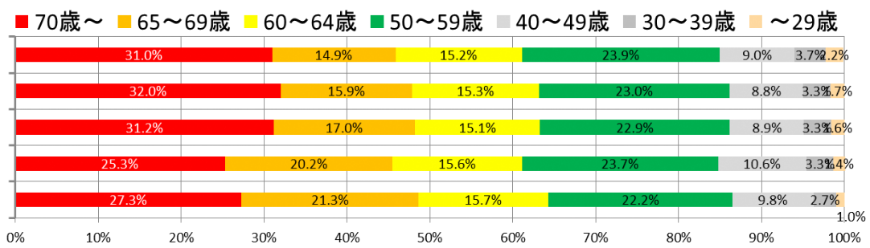
◆万博開催時及び開催後の需給予測
■供給予測
○人口減少・高齢化に伴うドライバー不足
・直近では回復傾向にあるものの、2011年以降、タクシーの運転者数も減少し続けている。
・60歳以上の割合が61％超、70歳以上の運転手も増加しており、高齢化が進展。
『大阪地域の法人タクシー運転者証の交付を受けた者の数』
『大阪地域法人タクシー運転者証の交付を受けた者の年齢別構成比（全運転者）と平均年齢（男性運転者）』
平均年齢
61.8歳
62.2歳
62.2歳
61.2歳
62.0歳
2023.3末
2022.3末
2021.3末
2020.3末
2019.3末
※資料：公益財団法人大阪タクシーセンター調べ
万博開催に向け、タクシードライバーは基本は減少傾向にあり、現状維持も難しい

Slide 3
◆万博開催時及び開催後の需給予測
■需要予測
○2025年大阪・関西万博、インバウンドによる今後のさらなる需要増
・大阪・関西万博の来場者数の政府目標は2,820万人。インバウンドの2030年の政府目標は6,000万人。
・「万博の来場者」「万博前後の周遊」「インバウンド増加」の観点から更なる需要増を予測した。
●「万博来退場」
ピーク日来場者
22.7万人/日
増加台数
うちタクシー利用者数（来場は兵庫・京都除く）
約7,800人/日
輸送人数
2.745人/台
「現地調査」
約150台/日
「大阪・関西万博来場者輸送具体方針等より」
●「万博前後の周遊」
ピーク日来場者
22.7万人/日
宿泊日数
「観光庁、大阪観光局データ」
増加台数
うち府外来場者数
約17.4万人/日
国内：0.1143泊～1.62泊
海外：3.79泊～5.5泊
タクシー
日輸送回数
19.6回/日
「近畿運輸局データ」
約1,450台/日
「大阪・関西万博来場者輸送具体方針より」
タクシー分担率
「観光庁資料等」
●「インバウンド増加」
国内：6.8％※
海外：24.1％
来阪者数
増加台数
2023～2025年来阪外国人増加人数
約10,500人/日
タクシー利用回数
「府アンケート調査等」
国内：1回/日
海外：2.7回/日
約700台/日
「観光庁・大阪観光局データ」
※出典：公益財団法人日本交通公社「旅行年報2022」の大阪府のハイヤー・タクシー利用率
「日本人の国内宿泊観光旅行における旅行先での交通手段（複数回答）」
【タクシー】
・・・ 約2,300台/日の稼働（2022年比27％増）が必要（2022年実績 約8,400台/日)
【ドライバー】
・・・ 実働率から換算し、約4,000人必要 （タクシー実働率58%で試算）

Slide 4
◆万博開催時及び開催後の需給予測
■実働台数の予測
万博
2030年
（台/日）
2,300
2,500
2,180～2,400（台/日）不足
2,380～3,600（台/日）不足
120
120
【需要】
○万博：来退場＋前後周遊＋インバウンドの増加
2030年：インバウンド＋国内観光客の増加
▲100
【供給①】
○2024.3末まで増加後、退職と新規が拮抗し横ばい
▲1,100
■必要ドライバー数の予測
4,300
【供給②】
○2022.10～現在までの増加傾向が今後も継続
○75歳を超えたドライバーが退職
（～2030年で約6,300人退職＝75歳超え）
（人）
4,000
3,800～4,200（人）不足
4,100～6,100（人）不足
200
200
▲200
▲1,800
※実働率58％から必要台数＝ドライバー数として算出
⇒ タクシーだけでは需要に対応できないため、ライドシェアによる供給の確保が必要
(2025.4～ライドシェア参入タクシー会社及び見込み台数 150～200台/日の稼働（ドライバー数250～350人） 2月時点ヒアリング)

Slide 5
◆「大阪がめざすべきライドシェア（案）」からの４つの提案
＜提案①＞
＜提案②＞
＜提案③＞
＜提案④＞
運行区域・時間の弾力化
（府域全域・24時間運行）
タクシー事業者以外の
新規参入を可能に
ドライバーは
業務委託も可能に
ダイナミックプライシング
の導入へ
◆万博期間中の移動ニーズに
対応するためには、営業区
域や時間を限定せず、需要
に弾力的に対応できる仕組
みが必要
◆交通需要に柔軟に対応で
きるライドシェアの特性を最
大限発揮できるよう、府域
全域・24時間運行可能と
する
万博時における、大阪全体での「おもてなし」を実現
◆供給力を増加させるには、
意欲のある事業者が参入
できる仕組みを構築することが必要
◆安全な運行管理ができる
事業者の参入を認める
・プラットフォーマー
・アプリ配車会社
・バス会社
・運転代行業者 等
多様な主体が参入でき、
供給力を確保
◆ドライバーの増加をさせるに
は、雇用に限定せず、柔軟
な働き方を認めていくことが
必要
◆ワーキングプア対策の実施や、実施主体が運行サービス全 般に責任を持つ契約をドライバーと締結することで、業務委託方式も可能とする
多様な担い手を確保でき、
供給力を確保
◆雨天時やイベント開催時な
ど変動需要に柔軟に対応す
るためには、需給に応じた運
賃としていくことが必要
◆市場原理を原則としたダイ
ナミックプライシングを可能
とする
多様なニーズに対応できる
移動サービスを実現

Slide 6
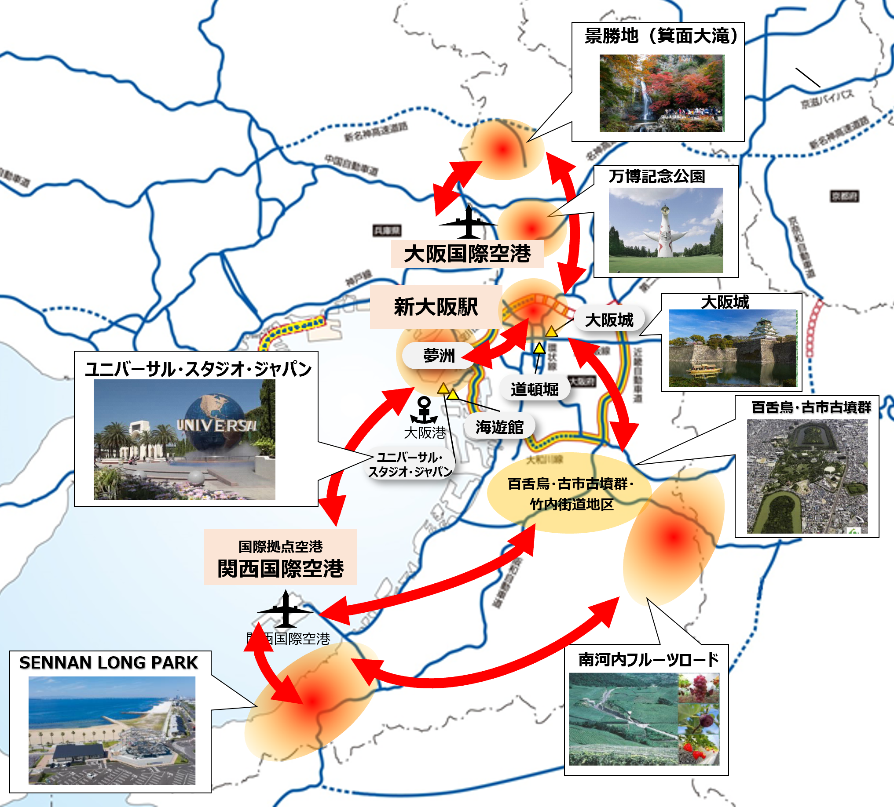
◆パブリックコメントに対する大阪府・大阪市からの提案
イメージ
◇利用者の利便性向上に向けて
◆運行区域⇒大阪府域全域の導入
○ 大阪は府内広域にわたり観光集客施設等
が立地。
○ 大阪への観光客は、万博記念公園や
箕面大滝など府域全域を広く移動。
【※大阪観光局「2019年関空外国人動向調査」】
○ 大阪の成長戦略として、南河内フルーツロード
など大阪南部を対象にガストロノミーツーリズム
に取り組むなど、
府内各地域への誘客事業を展開。
府域の観光・集客施設等

Slide 7
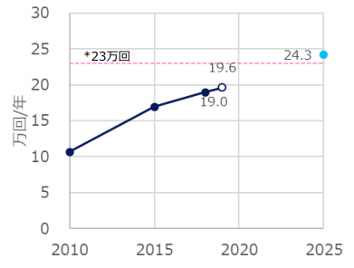
◆パブリックコメントに対する大阪府・大阪市からの提案
◆運行時間 ⇒ 24時間運行の導入
○ 関西国際空港では、2019年度で一部の時間帯では、既に発着回数上限（45回）に到達。
万博開催時の需要予測では、日中の多くの時間帯で発着回数上限を超過する状況。
【※関西国際空港の将来航空需要に関する調査委員会中間報告（2022年8月3日）】
・関西国際空港では、現在、年間発着回数上限を23万回から30万
回に引き上げるべく、国土交通省と協議中であるが、日中だけでなく
深夜・早朝発着便も増える可能性。
・24時間空港としての機能を十分に発揮するためにも、来阪者を迎え
入れる交通手段の確保が重要。
2025年度航空需要予測（年間発着回数）
○ 繁華街を楽しみたいインバウンド・観光客の需要に応える。
○ 府内におけるタクシー利用の目的は観光利用、ビジネス利用・飲食店へ
の移動利用など、シーンは空港・駅から目的地、荷物が多い時、雨天時
など、時間に関係なく利用されている。【※大阪府「2023年タクシー利用状況調査」】
○大阪のタクシー事業者の意見 【※大阪府「2024年 タクシー事業者向けアンケート・ヒアリング」】
✓「交通圏ごとの規制は不要」
✓「鉄道事故等、突発的な交通需要に対応するため、運行地域や時間はタクシー会社が判断できる仕組みが必要」
✓「タクシーやライドシェアの運行区域や時間は会社が判断すべき」
✓「運行区域や時間が制限されれば、採算性が悪くなり、事業として成立しない」

Slide 8
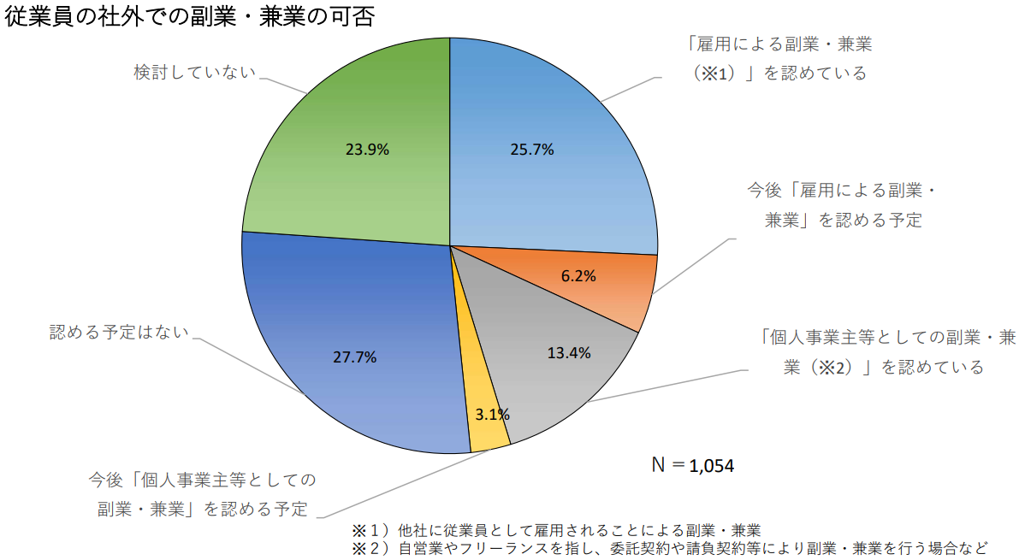
◆パブリックコメントに対する大阪府・大阪市からの提案
◇ドライバー確保に向けて
◆契約関係 ⇒ 業務委託の導入
○イベント開催時や天候急変時など、急激な需要変動への柔軟な対応が必要。
○「毎日決められた時間ではなく、好きな時間に働きたい」人は、働く人の41.4%であり、個人の価値観に応じた
自由な働き方への対応が必要。【※出典：株式会社 パーソル総合研究所「働く10,000人の就業・成長定点調査」】
○雇用による副業を認めている企業は3割程度
であり、必要なドライバー確保のためには、柔軟な
契約形態が必要。
従業員の社外での副業・兼業の可否
検討していない
「雇用による副業・
兼業（※１）」を
認めている
今後「雇用による
副業・兼業」を
認める予定
○大阪のタクシー事業者の意見
【※大阪府「2024年タクシー事業者向けアンケート・ヒアリング」】
✓「勤怠管理の簡素化や悪質ドライバーの排除のために
は、業務委託が有効」
✓「隙間時間で働くことを考えると、就労時間に関する制
限はできるだけない方が望ましい」
認める予定はない
「個人事業主等としての
副業・兼業（※２）」を
認めている
今後「個人事業主等としての副業・兼業」を
認める予定
N＝1054
※出典：（公財）産業雇用安定センター
従業員の「副業・兼業」に関するアンケート調査結果の概要を抜粋、加工

Slide 9
◆万博開催時のライドシェア導入のメリット
これまでの提案が認められれば、以下のことが実現可能
● 万博来場者の交通分散
交通手段の分散によって鉄道やシャトルバスの混雑緩和につながる
● 万博前後の周遊・観光の促進
移動の選択肢が増え、観光地やレストラン等にスムーズに移動できる など
地元開催地としての「おもてなし」ができ、万博成功につながる
● 府民の移動の自由の確保
病院や日常生活への支障が出ないように移動手段を確保

Slide 10
◆パブリックコメントに対する大阪府・大阪市からの提案
●パブリックコメントへの具体的提案
万博の成功と来阪者のおもてなしにつなげるため、運行期間・区域・時間を弾力化し、万博開幕半年前から
府域全域・24時間運行の実現が重要。
また、需要増に対応できるドライバー確保のため、新規参入・業務委託・ダイナミックプライシングの導入が
必要であり、パブリックコメントに対し、項目ごとに以下のとおり提案する。
（１）許可基準 | 内容 | 大阪府・大阪市提案
対象地域、時期及び時間帯並びに車両数 | タクシーが不足する地域、時期及び時間帯並びにそれぞれの不足車両数を、国土交通省が配車アプリ等のデータに基づき指定していること。 | 配車アプリ等のデータに基づき指定するのではなく、将来需要を踏まえた柔軟な対応をすべき。
資格要件 | 一般乗用旅客自動車運送事業の許可を受けていること。 | 安全な運行管理ができる事業者の新規参入も可能とすべき。
管理運営体制 | 運行管理、車両の整備管理や研修・教育を実施する体制が整えられていること。
 | 安全上支障のないよう、勤務時間を把握すること。
損害賠償能力 | タクシー事業者が対人8,000 万円以上及び対物200 万円以上の任意保険に加入していること。

Slide 11
◆パブリックコメントに対する大阪府・大阪市からの提案
（２）許可に付する条件 | 内容 | 大阪府・大阪市提案
使用する自家用車について | タクシー事業者ごとに使用可能な車両数は、地方運輸局長等が通知する範囲内であること。通知する車両数は、許可地域ごとに２．（１）の車両数の範囲内であり、かつ、事業者ごとに当該地域に配置している事業用自動車の車両数の範囲内とする。 | 国の割り当てではなく、安全な運行管理ができる台数とすべき。
 | 自家用車活用事業であることを外部に表示すること。
ドライバーについて | タクシー事業者は、ドライバーに対して事前の研修（大臣認定講習を含む。）及び教育を受けさせること。
 | タクシー事業者は、ドライバーに対して運転者証明を携行させること。

Slide 12
◆パブリックコメントに対する大阪府・大阪市からの提案
（２）許可に付する条件 | 内容 | 大阪府・大阪市提案
運送形態方法 | 利用者とタクシー事業者間で運送契約が締結され、タクシー事業者が運送責任を負うこと。 | 「タクシー事業者が運送責任を負うこと」が担保されれば、業務委託契約によるドライバー確保も可能とすべき。
 | 運送引受け時に発着地が確定していること。
 | 自家用車が配車されることについて、利用者の事前の承諾を得ていること。
 | 運賃は事前確定運賃により決定し、支払い方法は、原則キャッシュレスであること。 | 需給に応じて変動する運賃体系の導入も可能とすべき。
 | 発着地いずれかがタクシー事業者の営業区域内に存すること。 | 営業区域に限らず柔軟な対応も可能とすべき。
（３）許可期間 | 内容 | 大阪府・大阪市提案
 | 許可期間は２年とする。 | 新たな投資を回収することのできる合理的な期間を設定すべき。

Slide 13
◆ライドシェア実現に向けた今後のスケジュール
万博開催時の来阪者と府民の移動の自由を守るためには、需要増に対応できるライドシェアの実現が不可欠。
一方で、ライドシェア事業を新たに始めるには、ドライバーの確保や安全確保に向けた様々な準備が必要。
万全の態勢で万博開幕を迎えるため、少なくとも半年前の導入に向け、来年度早々にも新規参入事業者によるライドシェア制度の構築が必要。早期に「大阪がめざすべきライドシェア（案）」を実現されたい。
2024年 |  |  |  |  |  |  |  | 2025年
４月 | ５月 | ６月 | ７月 | ８月 | ９月 | 10月 | … | ４月
万博開幕
国のさらなる緩和
・新規参入 ・府域全域24時間
・業務委託 ・ダイナミックプライシング など
参入意向調査
参入準備
タクシー限定
ライドシェア
スタート
（万博開幕半年前～）
万博に向けたライドシェアの
試行実施
社内規定
策定
・事業計画
・収支計画
・就業規則
等
車両整備等
ドライバー募集
事前研修
○参画事業者の確保
○あらたに約2,300台/日の稼働、
約4,000人/日のドライバーの
確保
○ドライバー評価などライドシェア
制度が定着
○実施状況の点検と改善
任意保険加入
運行管理体制の構築
当初、最大で約150～200台／日の稼働を想定
アプリ構築
など

